Slide 1

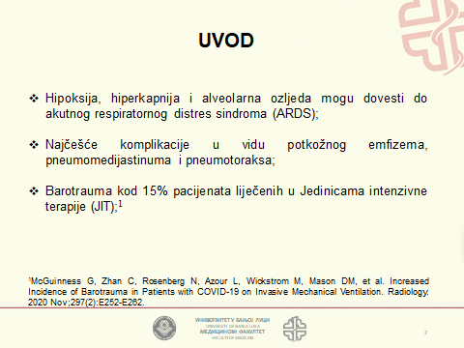
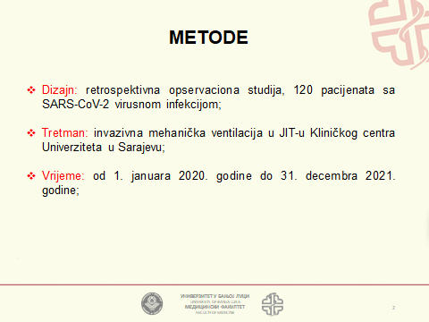
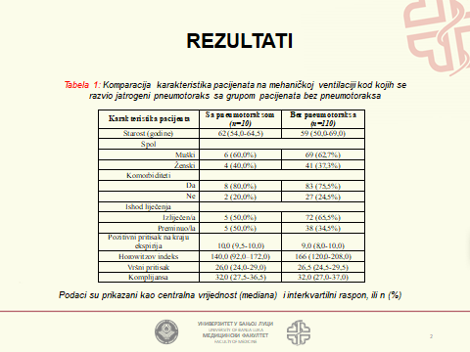
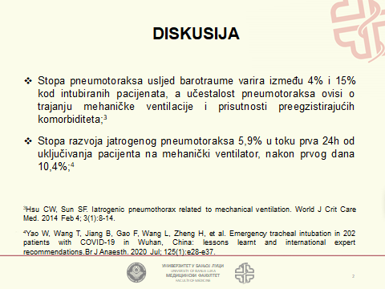
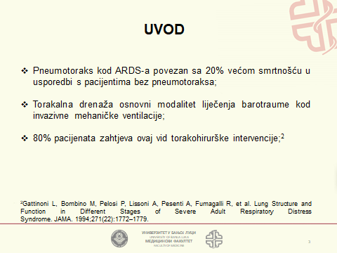
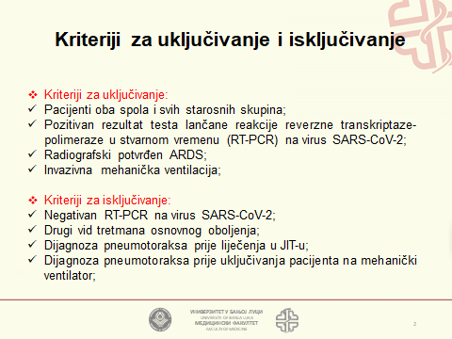
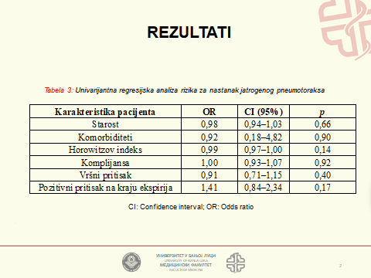
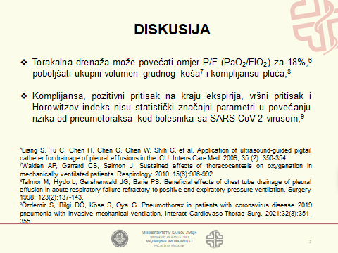
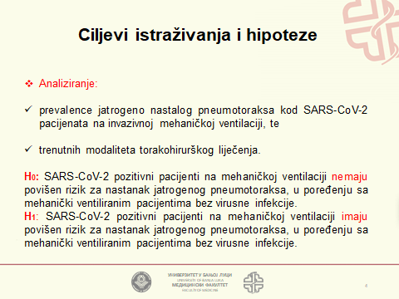
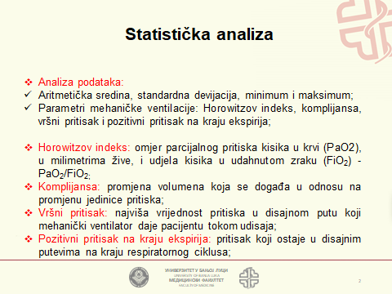
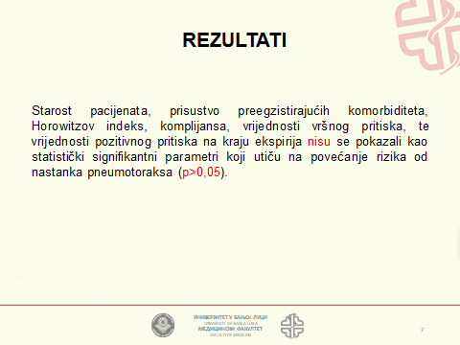
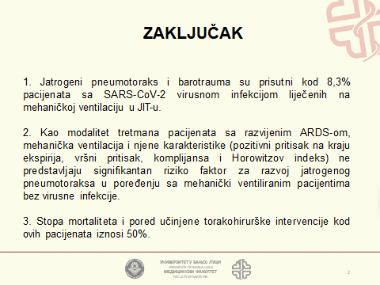


MENADŽMENT I ISHOD LIJEČENJA JATROGENOG PNEUMOTORAKSA KOD PACIJENATA SA SARS-COV-2 VIRUSOM
Dr Orhan Čustović
УНИВЕРЗИТЕТ У БАЊОЈ ЛУЦИ
UNIVERSITY OF BANJA LUKA
МЕДИЦИНСКИ ФАКУЛТЕТ
FACULTY OF MEDICINE

